Slide 1


Promoting Walkability in the Historic City
Insights from Vienna
Ljubljana, 12-11-2024
Christoph Singelmann
Department Urban Development & Mobility
UIV Urban Innovation Vienna
Notes:
climate and innovation agency of the City of Vienna,
our core areas of energy, digitalisation, mobility, urban and district development.

Slide 2
Vienna Basics

Slide 3

Growing City
+ 50,000 in 2022
+ 300,000 people since 2005
1995: Austria
joins EU
1910:
2.1m historical popluation high
1979: 3rd major
UN office site
2015:
Refugee crisis
1945:
End of WWII
1989: Fall of Iron Curtain
1918:
End of WWI
2023:
2 million inhabitants
1988: 1.48m
Lowest population since 1890
1873:
World exhibition
in Vienna
2004+2007:
Eastern EU enlargements
Industrialization,
imperial city of Austria-Hungary
Yugoslav Wars

Slide 4
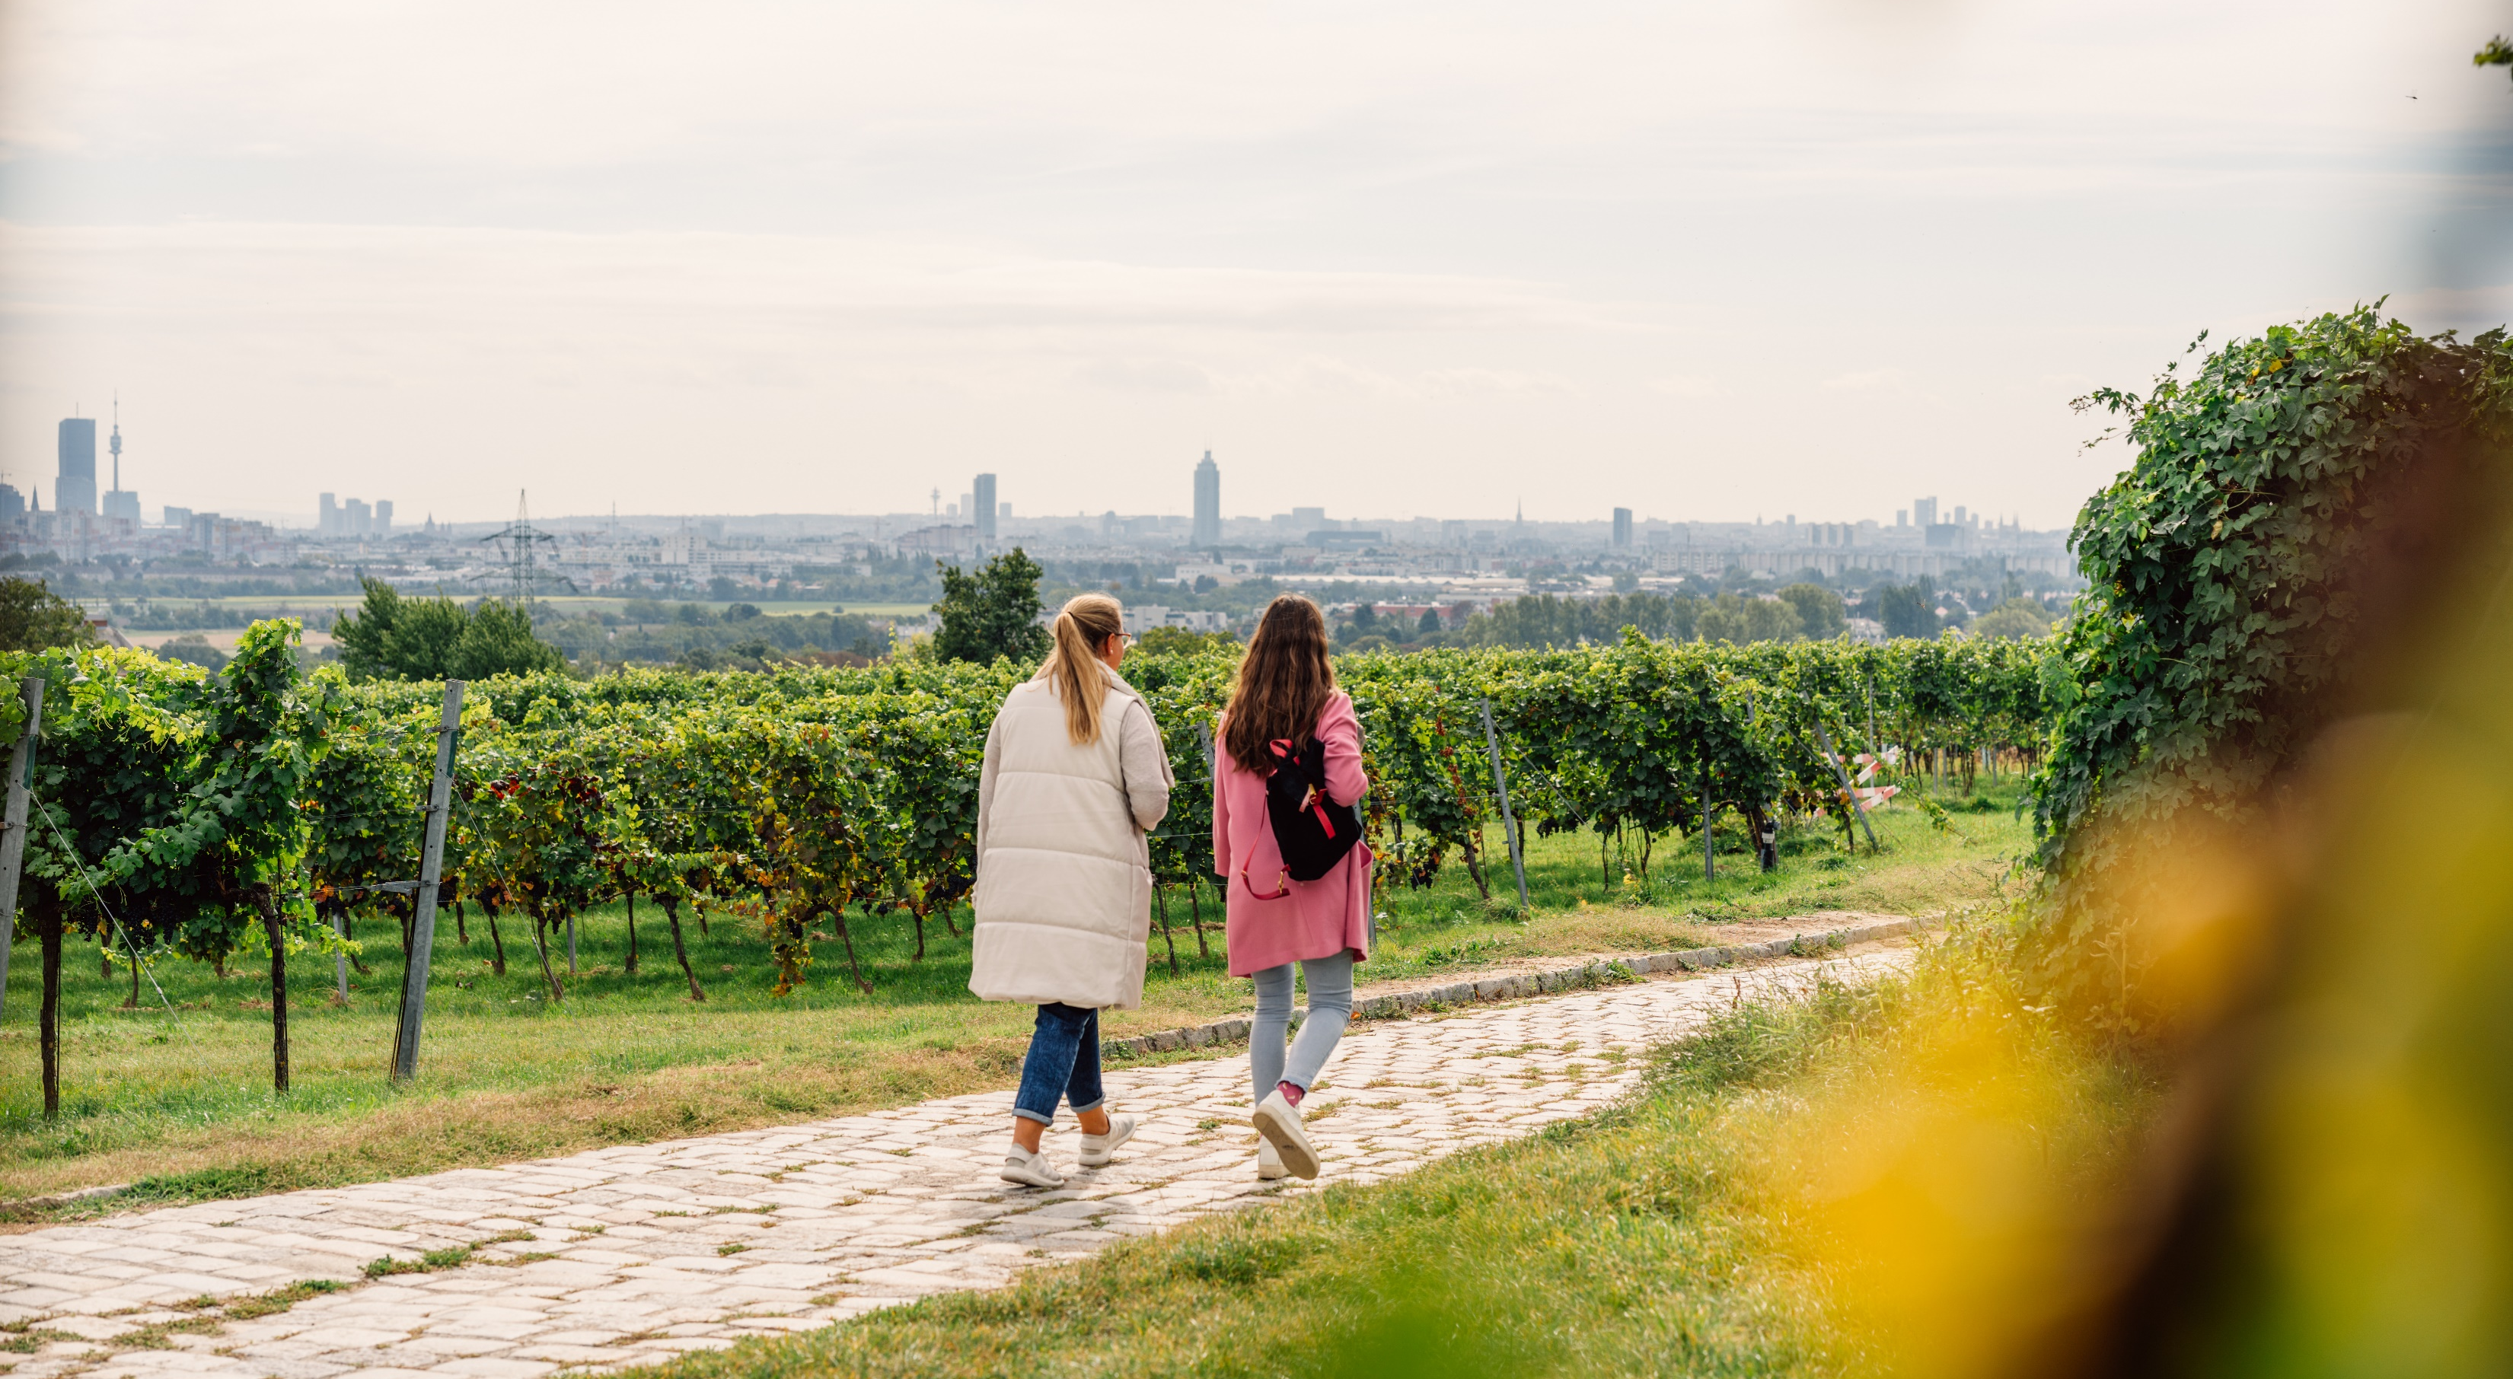
Green City
50% green space
Continuous green belt
Tree protection
Urban agriculture
Urban viniculture
© Wien Tourismus/Julius Hirtzberger

Slide 5
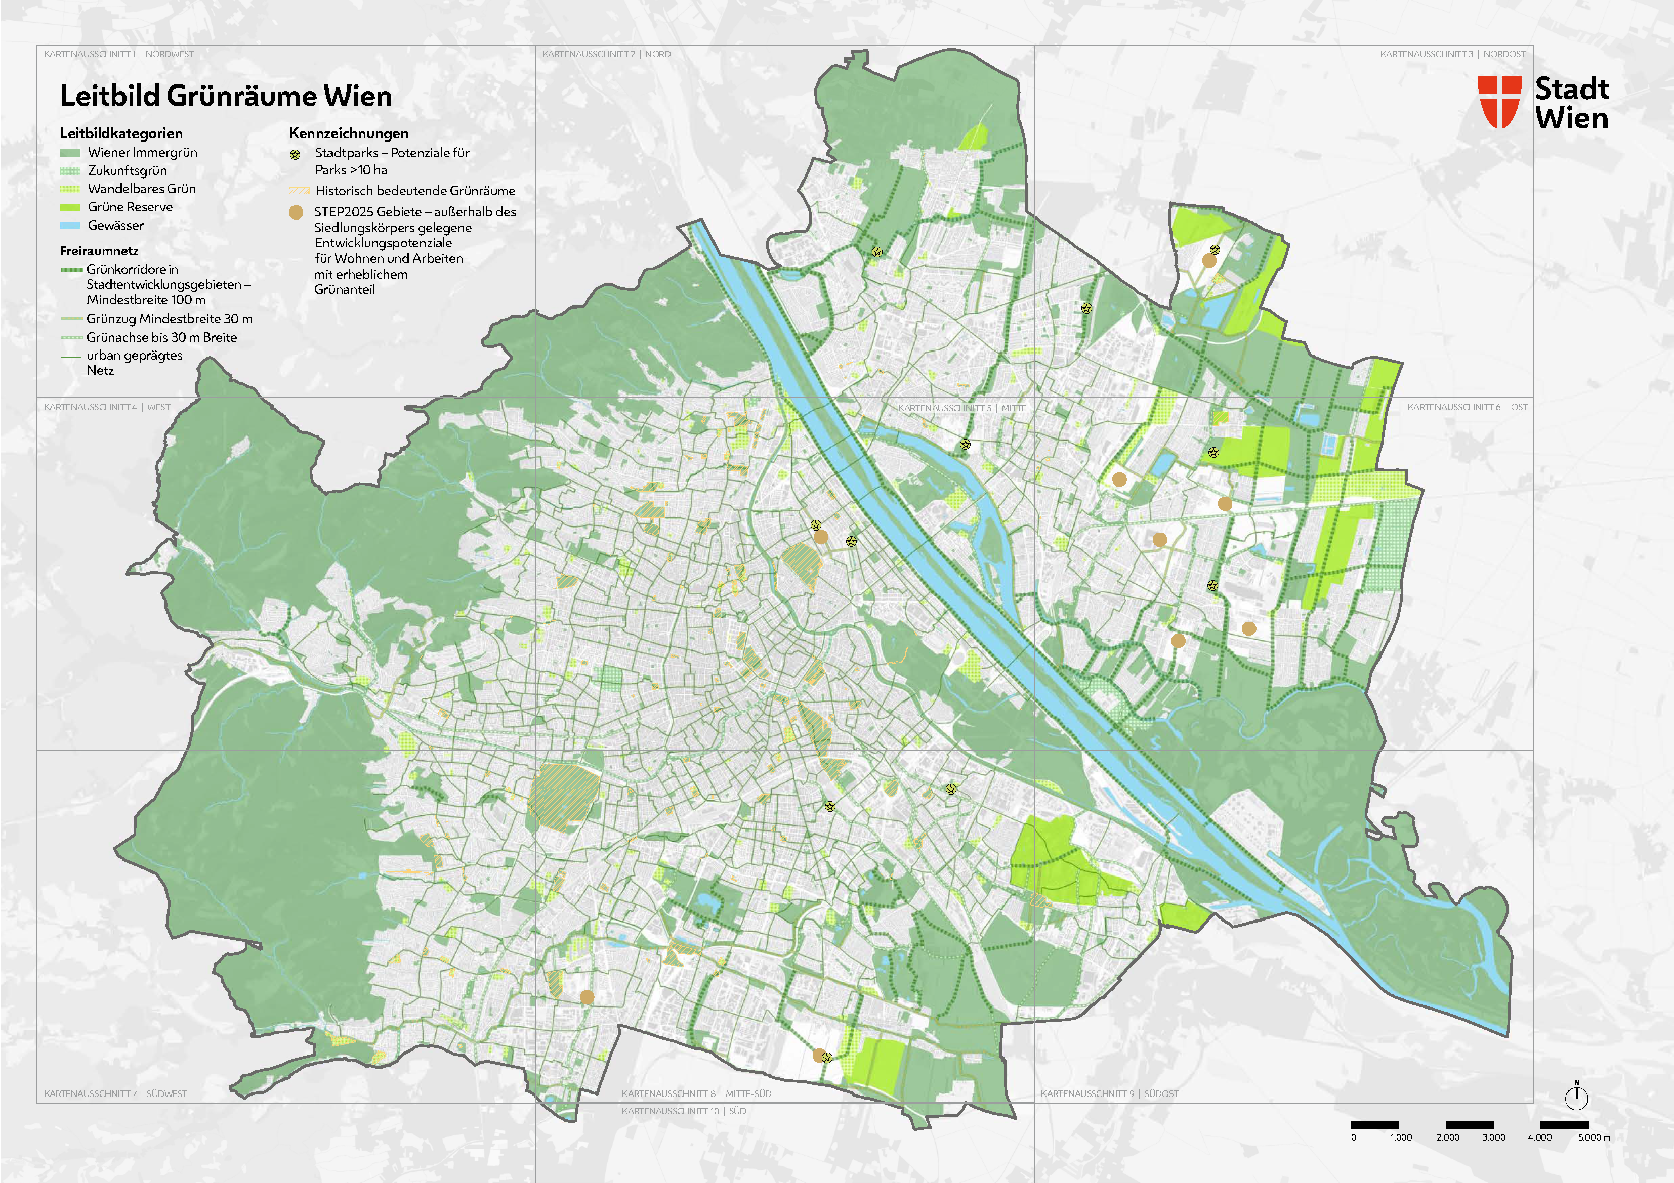
Green City
50% green space
Preserving and expanding green belt of woodlands, meadows and bodies of water
Vienna forest and meadow charter
Green space concept
© MA 18
Notes:
Karte zeigt Wiener Grünraum:
Wiener Immergrün (Wienerwald, Lobau, Prater)
Zukunftsgrün und grüne Reserve (im Osten)
Grüne Korridore

Slide 6
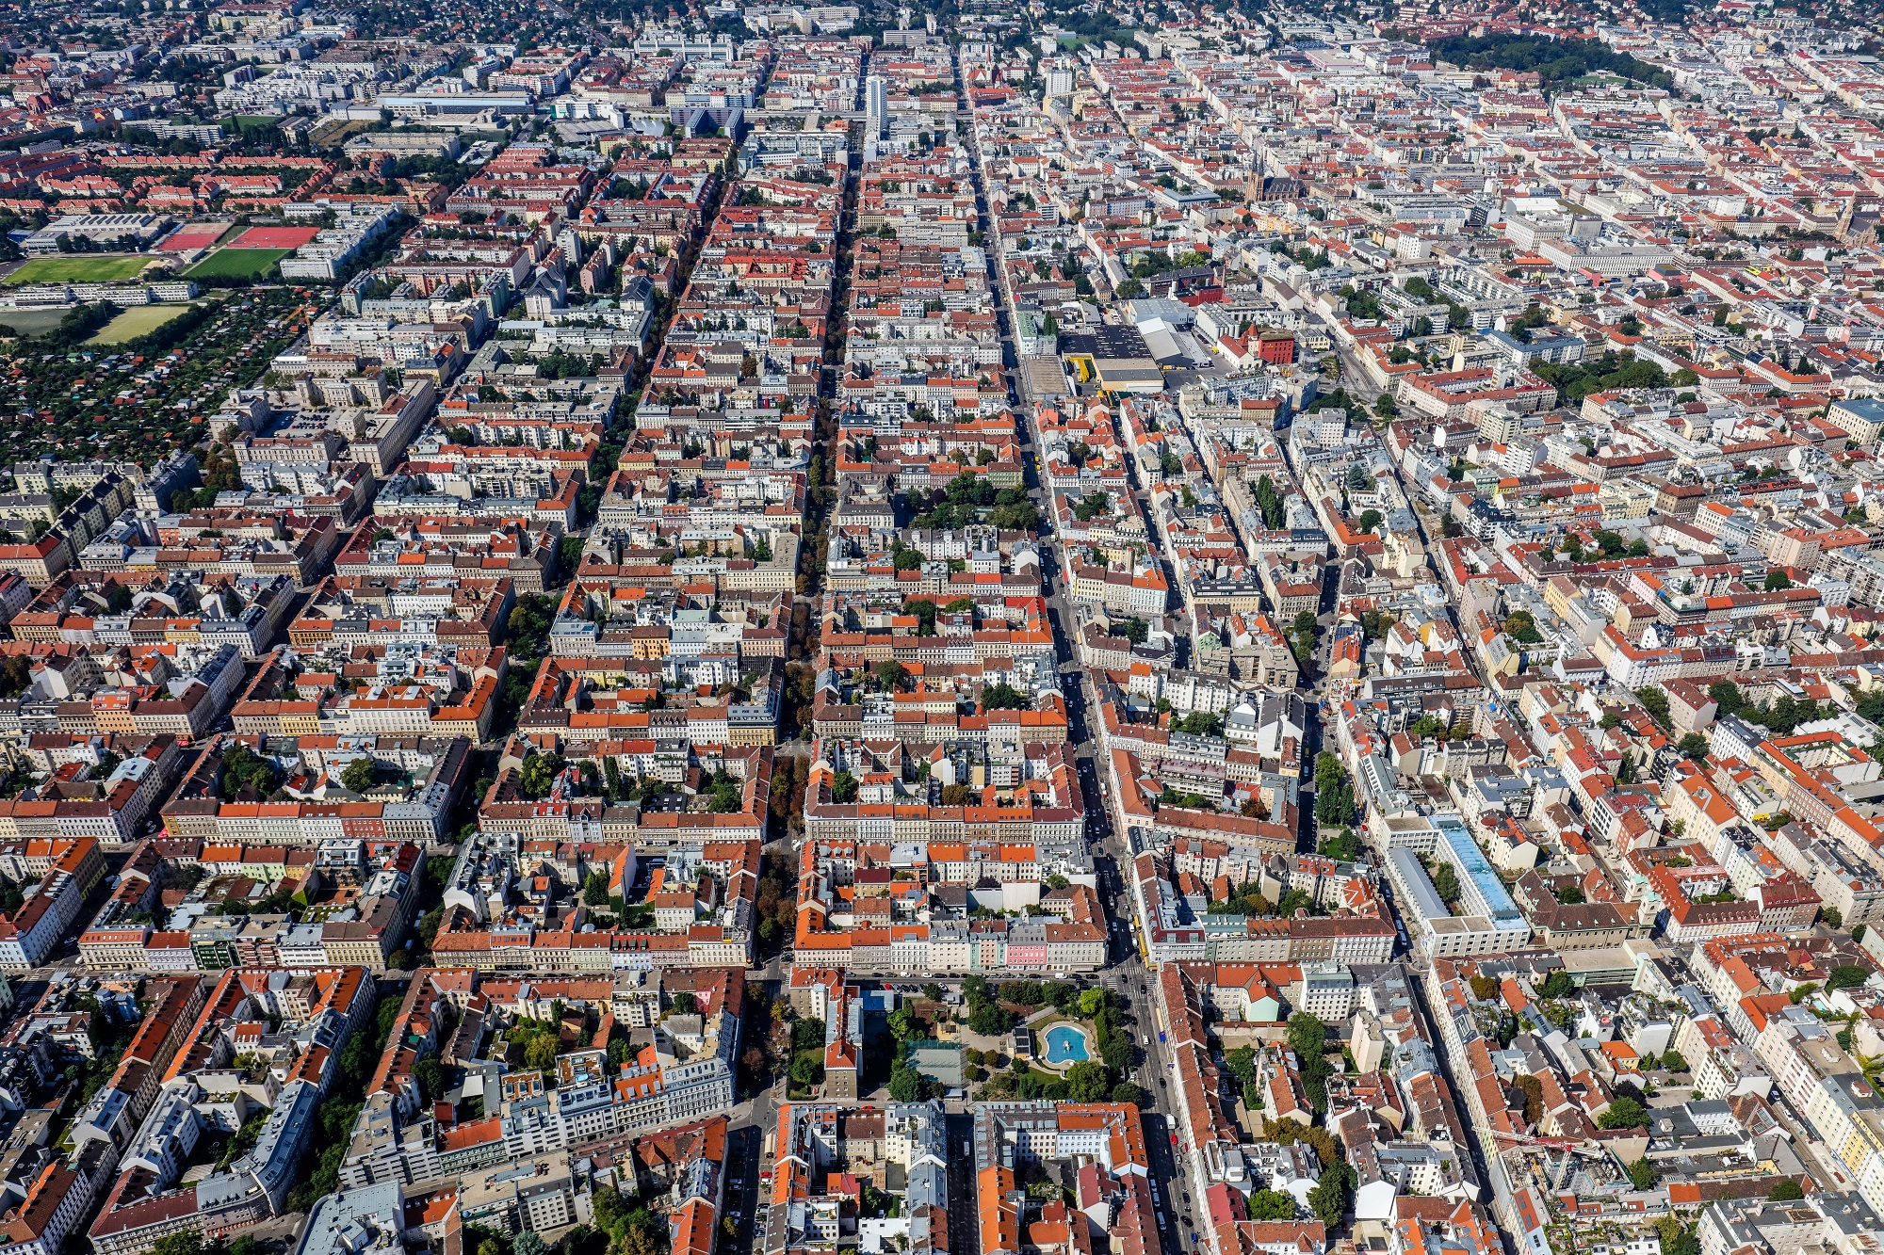
Compact City
Mixed-use quarters
Short distances
Local centers
Livable density
Efficient land use
© MA 18 / Christian Fürthner

Slide 7
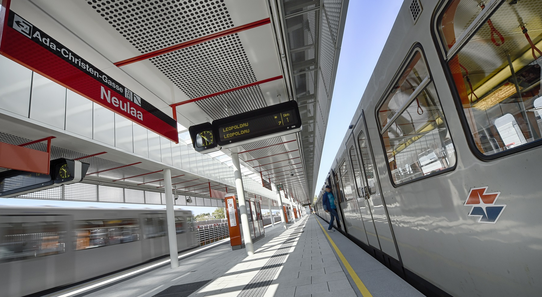





Mobility in Vienna
Annual season pass for public transportation:
EUR 1 per day since 2012
Public transport as
eco-mobility backbone: 30% modal split at 5% energy consumption
© Wiener Linien/Johannes Zinner
Modal Split 2023
Source: Wiener Linien
38% before pandemic (2019)
Notes:
Zahlen 2022:
9 Fahrrad, 35 Fuß, 30 Öffis, 26 Auto
Mobilitätsgarantie: it‘s easy to get around in Vienna without owning a car.
Wien setzt auf öffentlichen Verkehr als smarte Mobilität
Qualitativ hochwertiger öffentlicher Verkehr zu leistbarem Preis: 365 Euro Jahreskarte → es besitzen mehr Personen eine Jahreskarte als ein Auto, Anzahl der Autobesitzer*innen sinkt seit 2001
→ Zahl der Personen mit Jahreskarte steigt kontinuierlich. 2011: 363.000 | 2012: 501.000 | 2019: 850.00
Seit Pandemie Verschiebung des Modal Splits Richtung Zu-Fuß-gehen, MIV blieb jedoch gleich
Straßen- und U-Bahn fährt elektrisch, dh 80 % der Fahrgäste sind emissionslos unterwegs. Bei Busflotte werden nach und nach alternative Antriebe eingesetzt: E-Busse, Wasserstoff-Busse
Experimente: auto.Bus (selbstfahrender Bus) in Seestadt Aspern
Zudem Ausbau des Fahrradverkehrs und Maßnahmen, um Autos aus der Stadt zu bekommen (flächendeckende Kurzparkzone)
CO2-frei-Bemühungen bei innerstädtischem Wirtschaftsverkehr
Zusammenarbeit mit Bund hinsichtlich

Slide 8


Modal Split 2023
Percentage of trips per mode
Source: City of Vienna – MA 18; Wiener Linien

Slide 9
Challenges: Walkability (in the historic) City

Slide 10
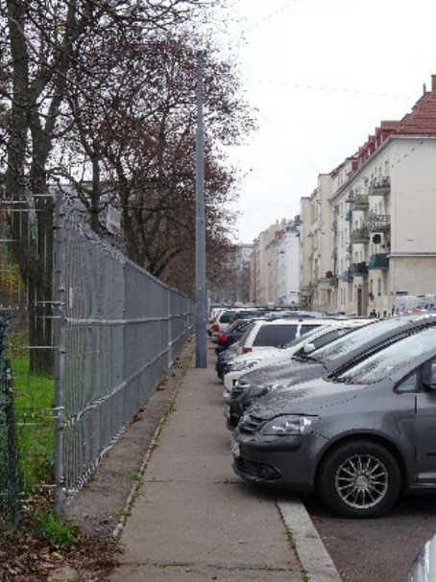
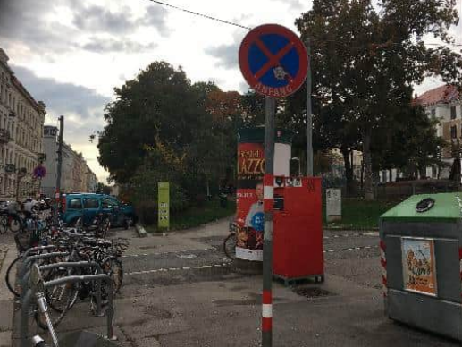
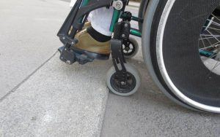
Challenges: Walkability (in the historic) City
Districts with population densities of more than 20,000 per km²
often have the least space for walking.
many sidewalks are less than 2 metres wide
around 90 % of the traffic space is sealed surface
existing pedestrian infrastructure is „being used by other objects“
Pedestrian safety
barrier-free access
Heat island effects due to a lack of green spaces
© komobile
© MA 18 / Christian Fürthner
© stadtland
© Mobilitätsagentur Wien

Slide 11
Vienna’s Responses

Slide 12

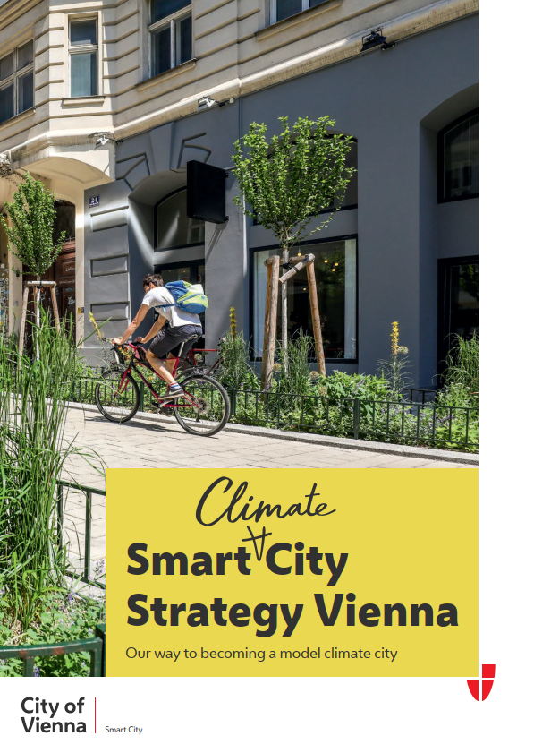
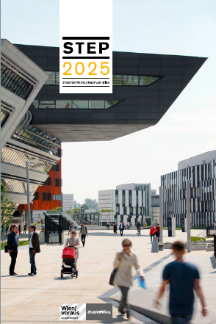
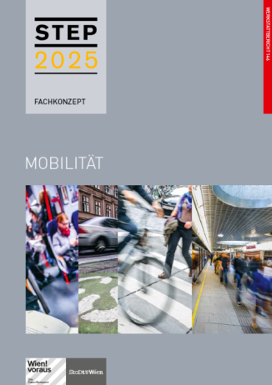
Strategic Frameworks
Smart Climate City
Framework Strategy
Vienna Climate Guide
STEP 2025
Urban Development Plan
and Urban Mobility Plan
Notes:
The Smart Climate City Strategy Vienna is the umbrella strategy for the city’s climate package. It works hand in hand with the Klima-Fahrplan (Vienna Climate Guide), which uses concrete measures to make the goals on the way to becoming a model climate city tangible.
Smart Climate City Strategy Vienna: The strategy is also based on all of the Sustainable Development Goals (SDGs) of the UN Agenda 2030.
In 2022 Vienna presented its climate roadmap, which has set out the path to achieving climate neutrality by 2040:

Slide 13
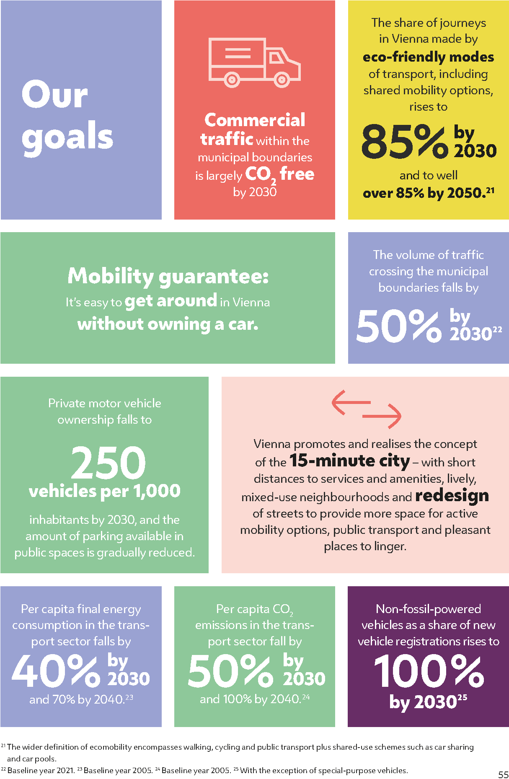

Mobility & Transport
Smart Climate City Strategy Vienna

Slide 14
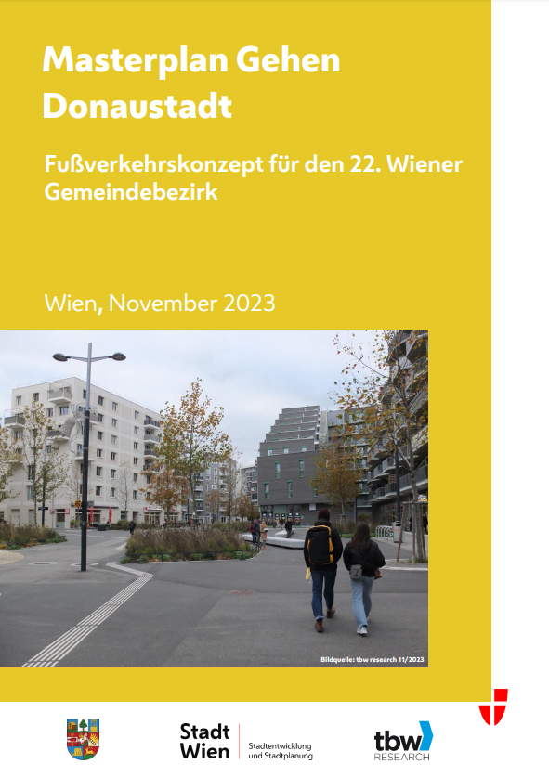
Masterplan for Walking Vienna
an important planning tool at the district level
The Master Plan for Walking is a tool for identifying deficits in the pedestrian infrastructure and developing measures.
In Vienna, the master plans are created at the district level.
The districts contract private planning offices.
City of Vienna, Vienna Mobility Agency and UIV support the process
Einleitung: Untersuchungsgebiet, Methode
Zielsetzungen
Steckbrief Bezirk: Flächen, Demographie, Verkehr
Bestandsanalyse
Räumliches und qualitatives Leitbild
Handlungsfelder und Maßnahmen
Beiträge der Maßnahmen zur Erreichung der gesamtstädtischen Ziele
Straßenindex
Source: tbw research GmbH
Source: komobile

Slide 15
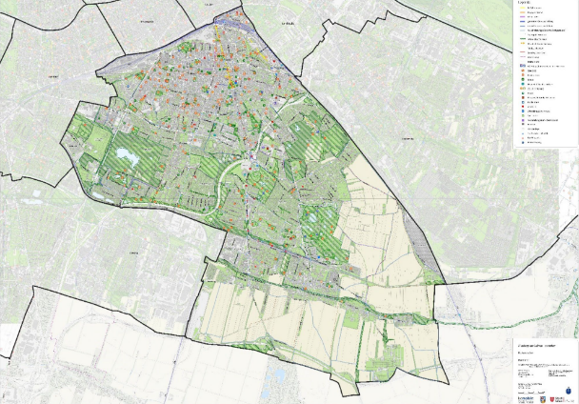
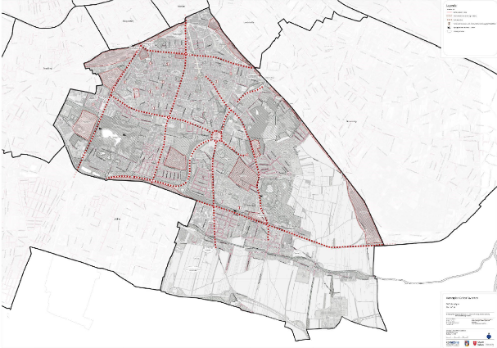
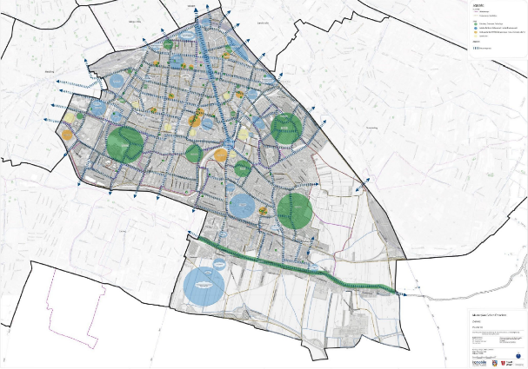
Masterplan for Walking Vienna
cartographic illustrations – example 10th district
Source: komobile
Source: komobile
Source: komobile
analysis of the current state
analysis of deficits
development of a “core network”
Notes:
Bestandsanalyse / IST-Analyse: stellt dar, wo sich mögliche Quellen und Zielen von Zufußgehenden befinden → Wohnstandorte, ÖV-Haltestellen, Geschäfte, öffentliche Gebäude usw.
Defizitanalyse: in dieser Darstellung werden Schwachstellen und Barrieren im bestehenden Fußwegenetz gezeigt → geringe Gehsteigbreiten, fehlende Gehwege, fehlende Wegeverbindungen (in Wien eher bspw. Kleingarten, durch den ein öffentlicher Durchgang fehlt), Konflikt- bzw. Unfallhäufungspunkte, Angsträume usw.
Zielnetz: Maßnahmenvorschläge – von Gehsteigverbreiterungen bis hin zu Verkehrsberuhigungen – werden hier verortet. Es werden ebf. wichtige Fußwegverbindungen aufgezeigt bzw. zur Förderung vorgeschlagen. Dabei sollen auch die benachbarten Bezirken mitbedacht werden. Ebenfalls dargestellt werden wichtige Zentren oder auch Stadtentwicklungsgebiete, die jetzt oder in naher Zukunft ein besonders hohes Aufkommen von Fußgänger*innen verzeichnen

Slide 16
Masterplan for Walking Vienna
fields of action
distribution of space
enhancing „quality of stay“ in public space
Squares and recreational areas
Breaking down barriers and closing gaps
(road) safety
Main Axes & Green Links
urban development
green spaces

Slide 17
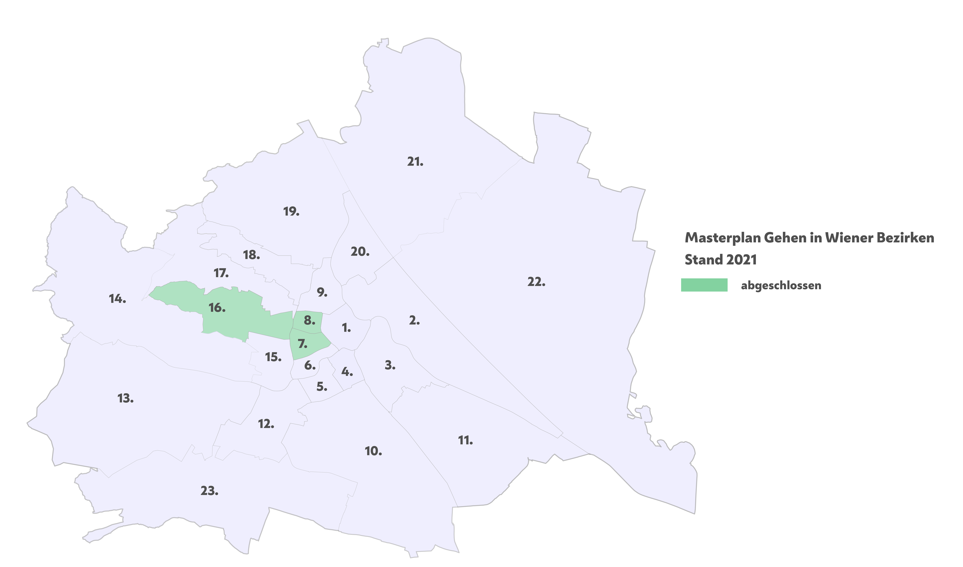
Masterplans for Walking Vienna
2021
Masterplan for Walking Vienna
...in good company
finalised

Slide 18
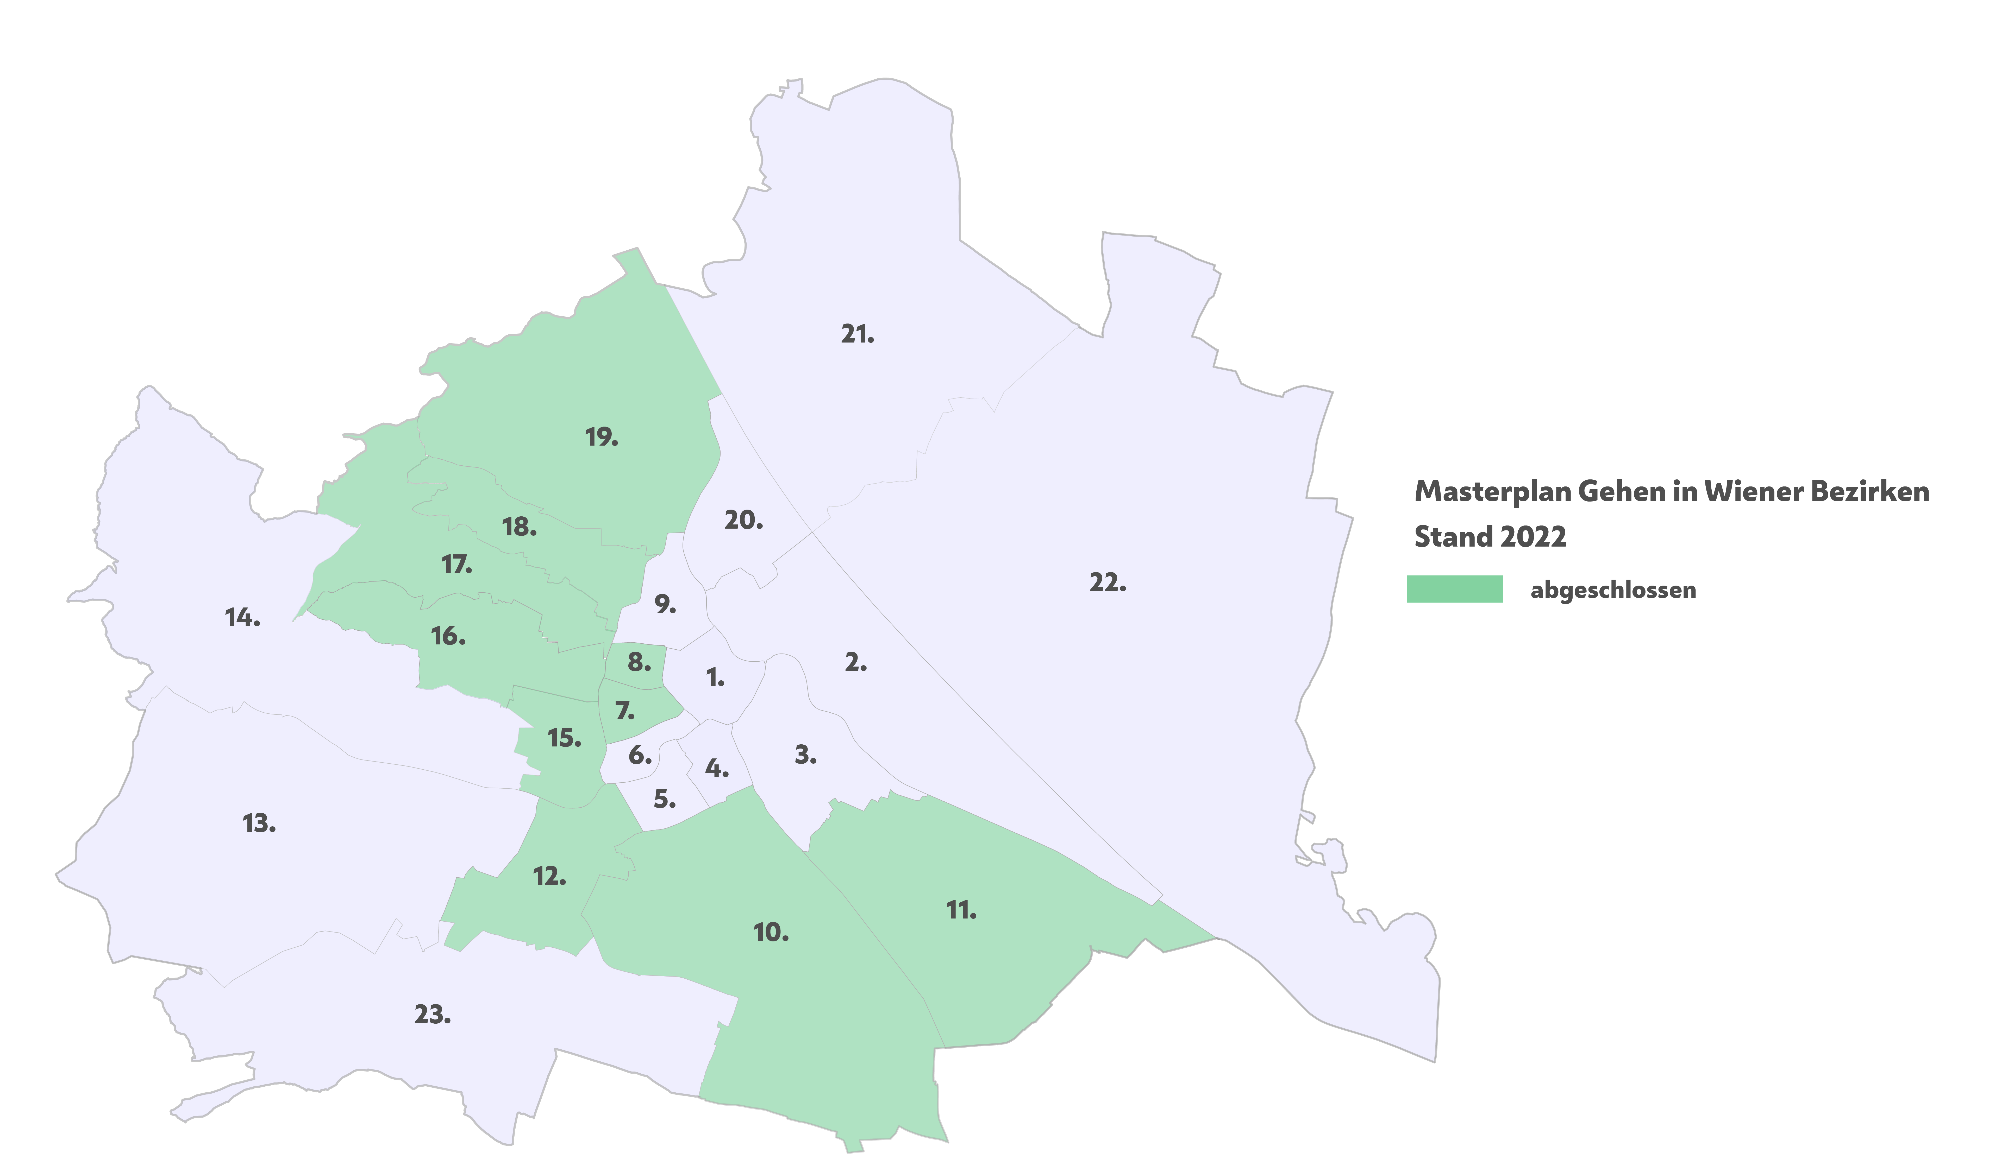
Masterplan for Walking Vienna
...in good company
Masterplans for Walking Vienna
2022
finalised

Slide 19
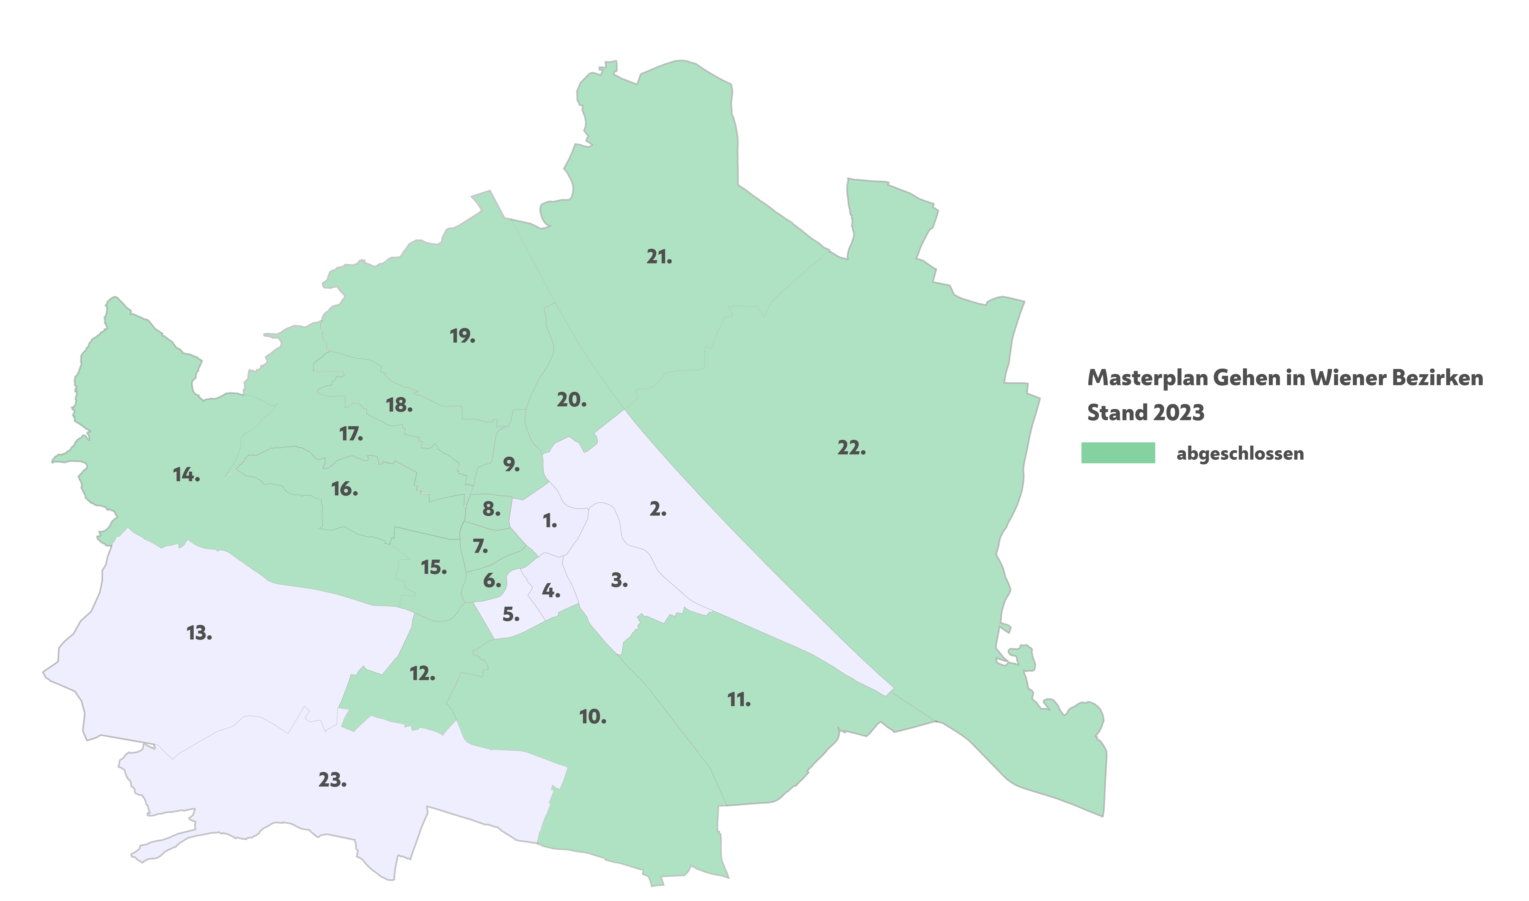
Masterplan for Walking Vienna
...in good company
Masterplans for Walking Vienna
2023
finalised

Slide 20
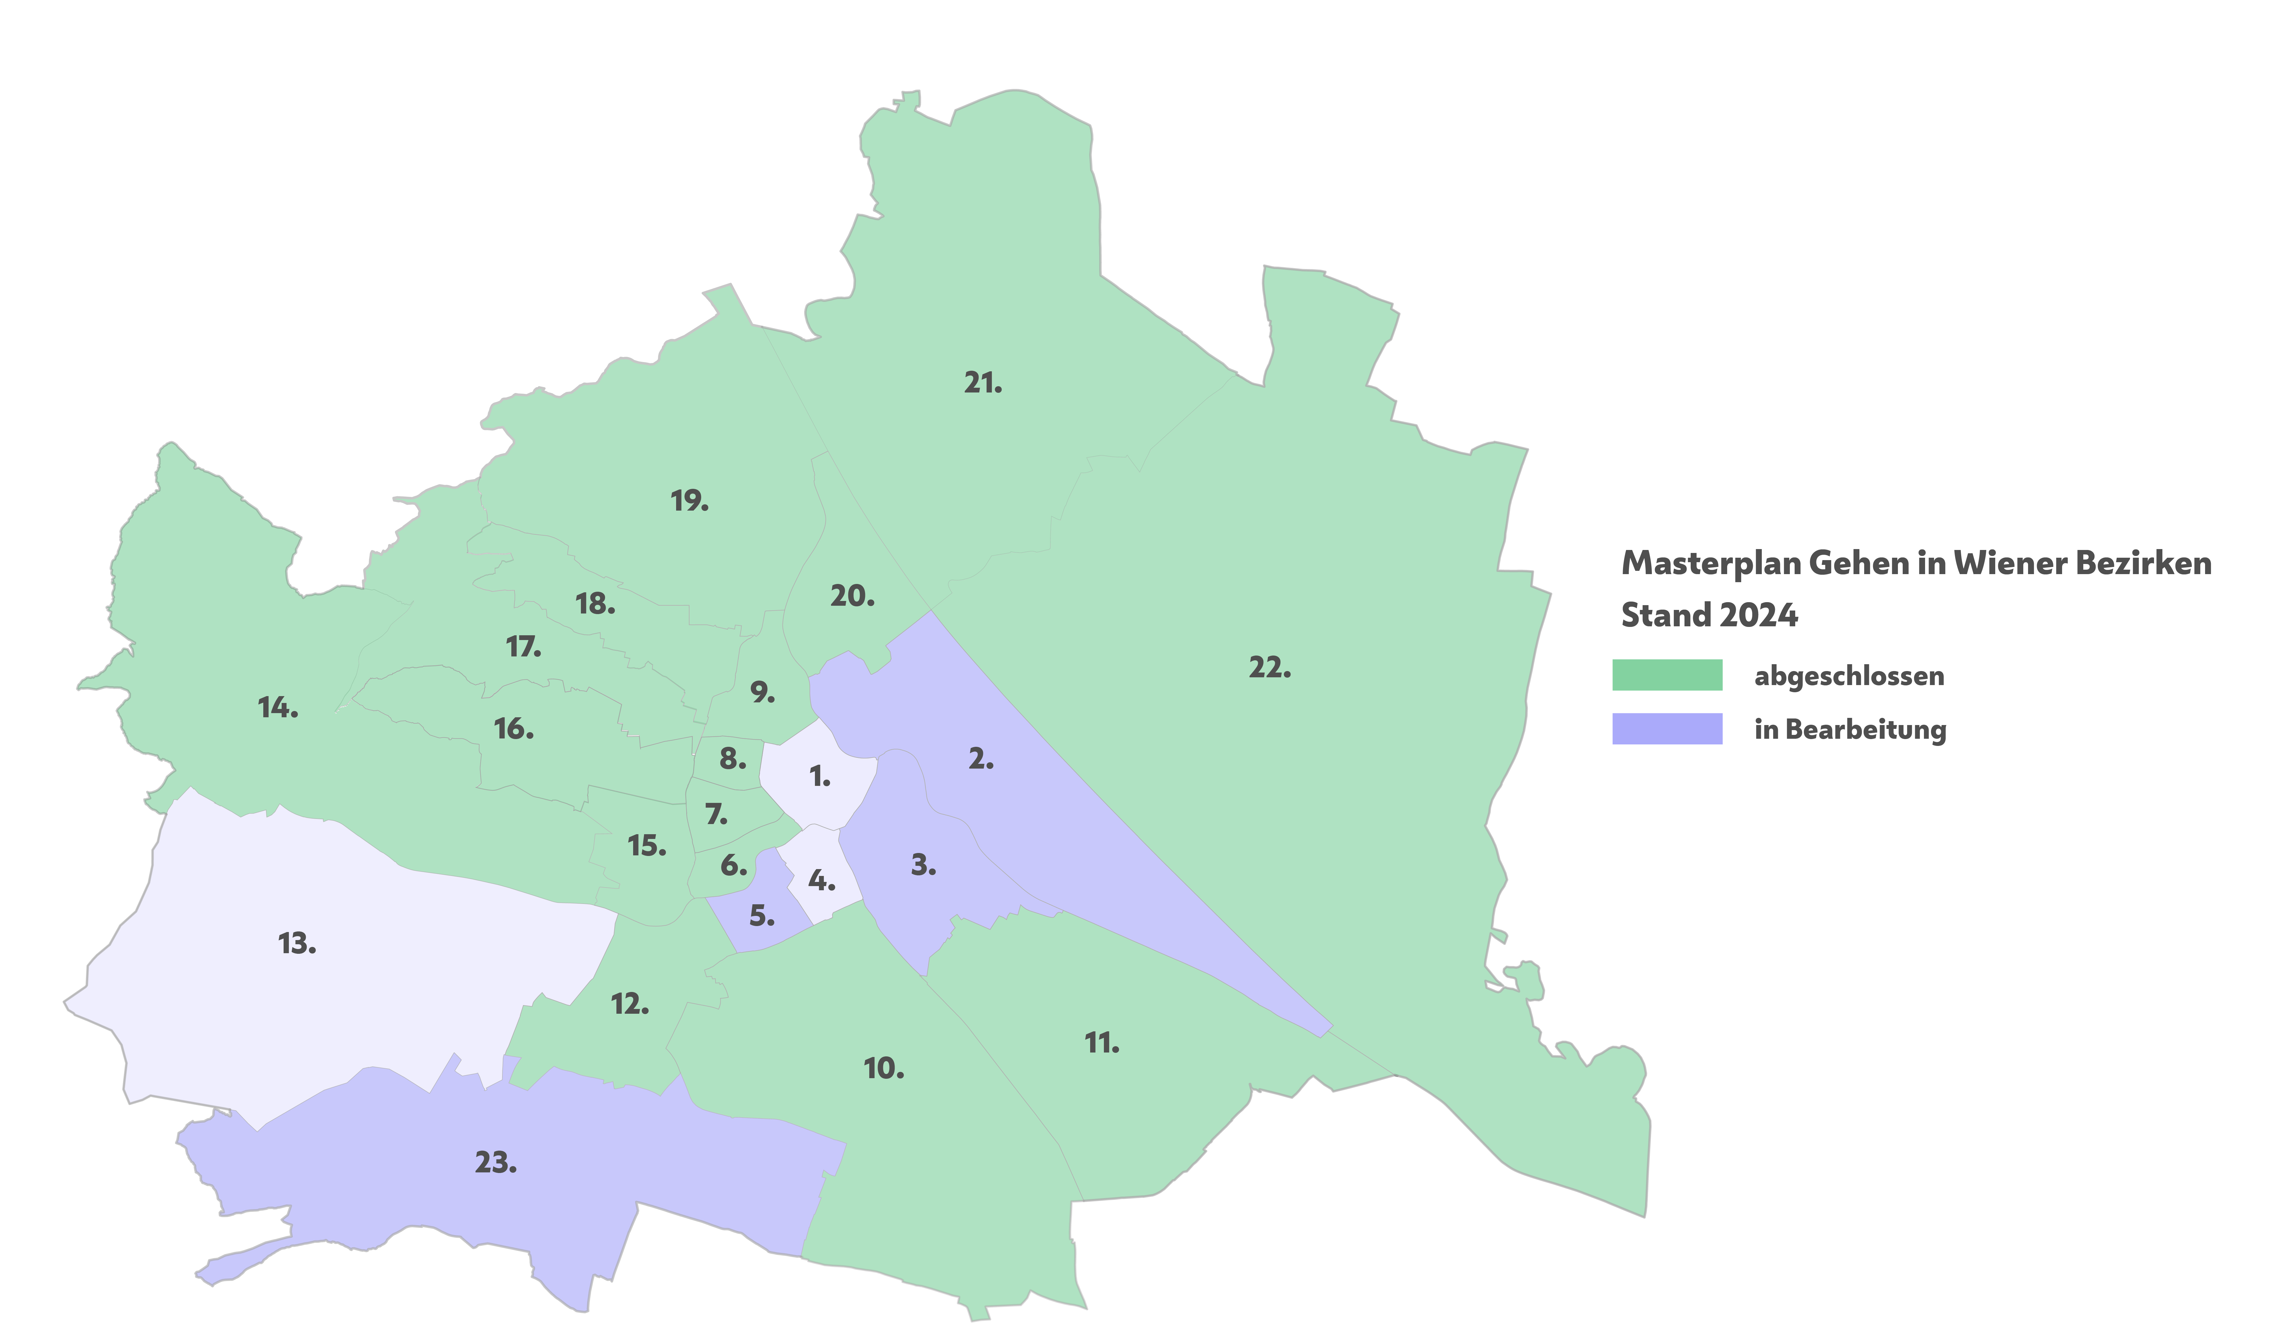
Masterplan for Walking Vienna
...in good company
Masterplans for Walking Vienna
2024
finalised
in progress
Finalised master plans are published at wienzufuss.at.

Slide 21


Investments and funding for walking infrastructure in Vienna
In 2023, 21 million euros was invested in the expansion of infrastructure for walking, four times as much as in 2022.
Source: Mobilitätsagentur
Notes:
Beispiele die zur Förderung eingereicht wurden (anhand von Einreichungen 2023 in Favoriten!; Gesamtkosten!):
kleiner: Gehsteigverbreiterungen im Rahmen von 10.000-30.000 € netto
mittel: Absenkung Kreuzungsplateaus + Begrünung 100.000 € netto
groß: Supergrätzl Bauphase 1 ca. 4,1 Mio. € netto
groß: Geirerecksteg ca. 7,8 Mio. € netto (Einreichung verschoben auf 2024!)

Slide 22
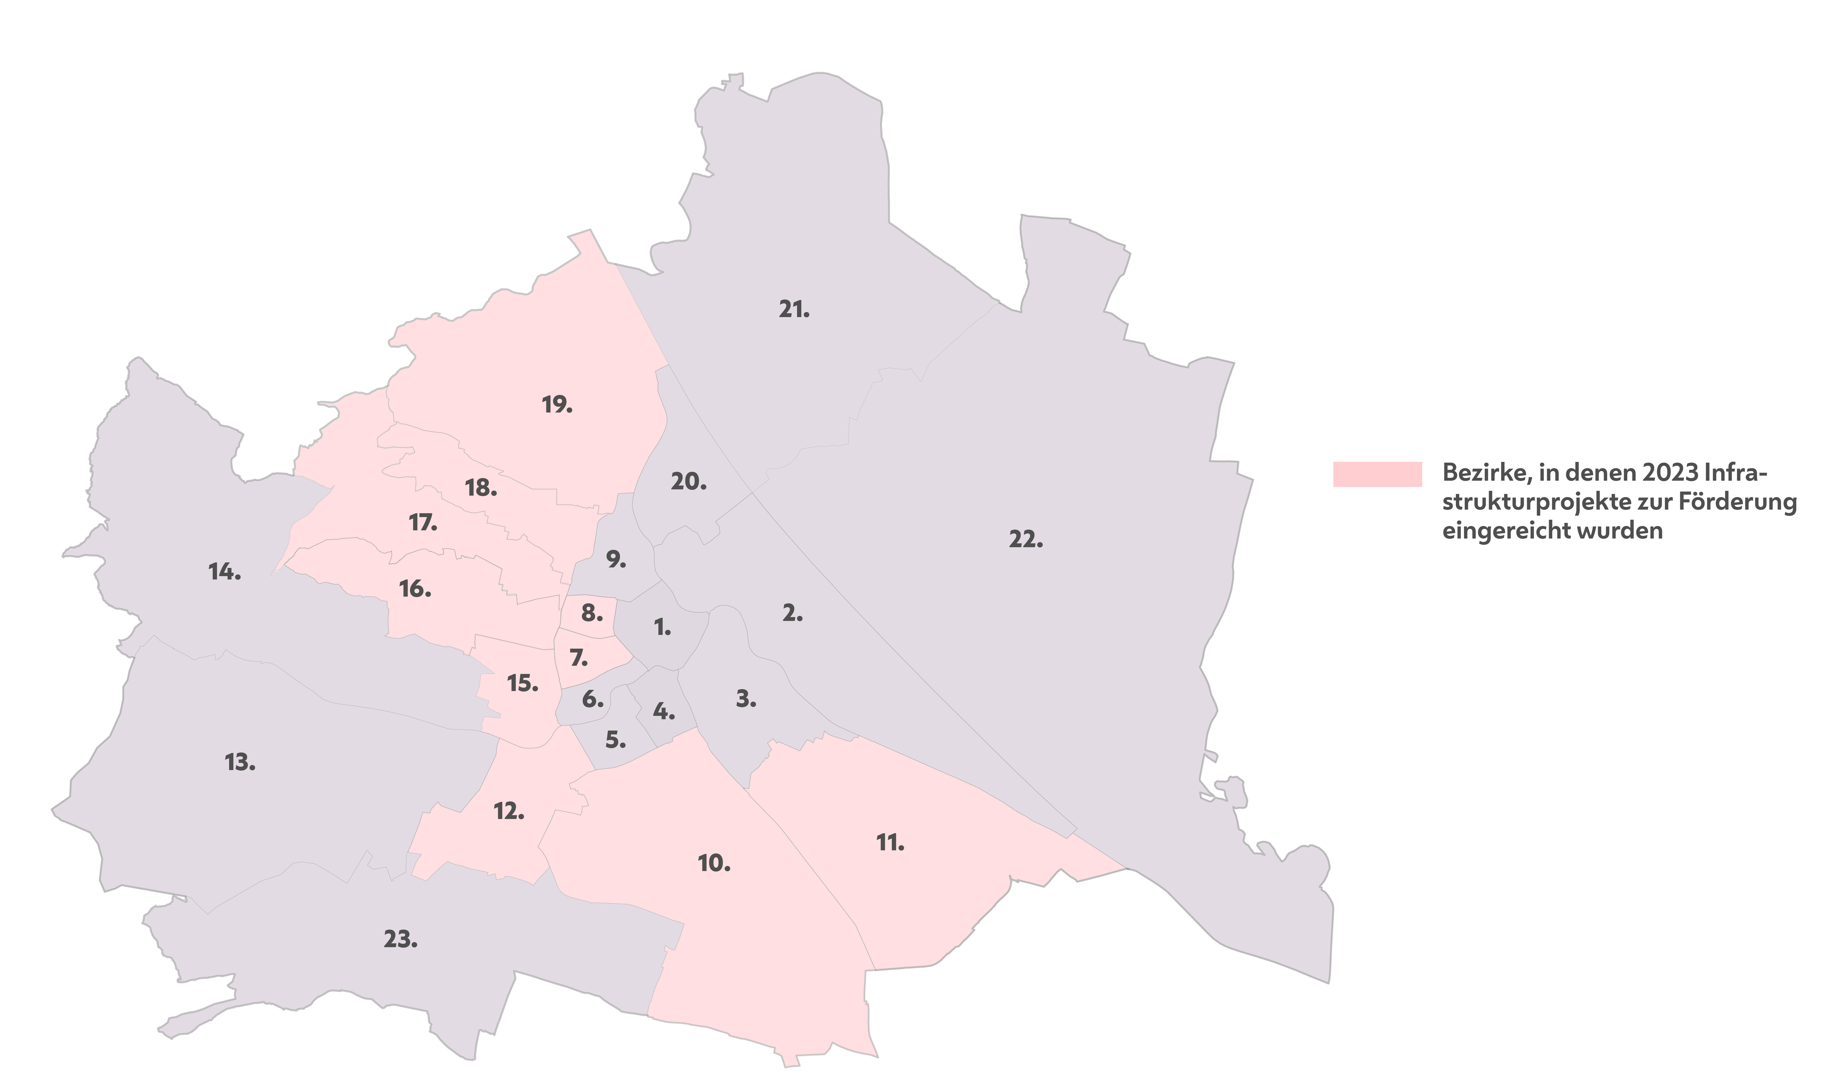
Construction Projects 2023
In 2023, infrastructure projects for walking with a volume of 21 million euros were submitted for funding in 10 districts.
Districts in which infrastructure projects were submitted for funding in 2023
Source: Mobilitätsagentur/MA 28
Notes:
Beispiele die zur Förderung eingereicht wurden (anhand von Einreichungen 2023 in Favoriten!; Gesamtkosten!):
kleiner: Gehsteigverbreiterungen im Rahmen von 10.000-30.000 € netto
mittel: Absenkung Kreuzungsplateaus + Begrünung 100.000 € netto
groß: Supergrätzl Bauphase 1 ca. 4,1 Mio. € netto
groß: Geirerecksteg ca. 7,8 Mio. € netto (Einreichung verschoben auf 2024!)

Slide 23
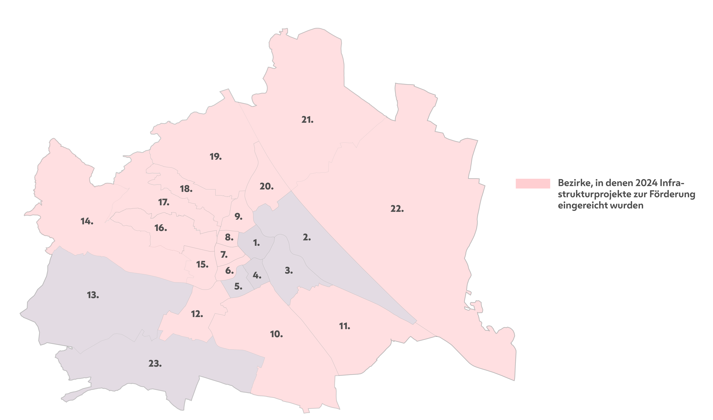
Construction Projects 2024
In 2024, infrastructure projects for walking with a volume of 60 million euros were submitted for funding in 18 districts.
Districts in which infrastructure projects were submitted for funding in 2024
Source: Mobilitätsagentur/MA 28

Slide 24
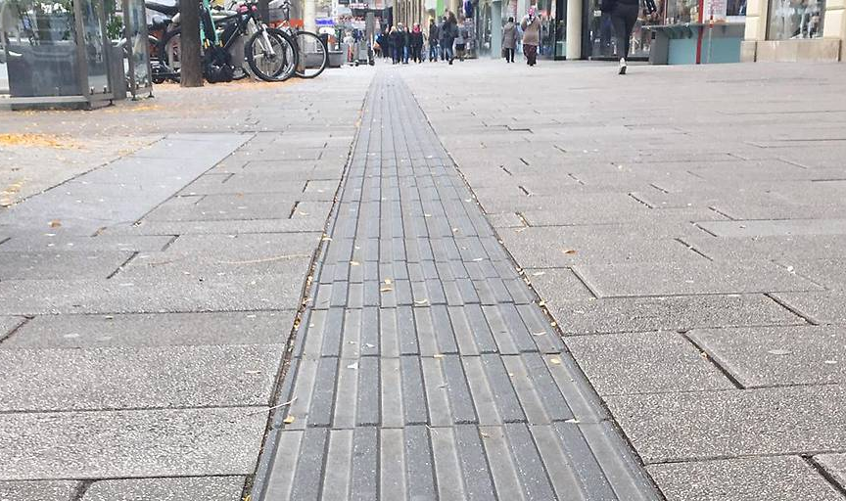
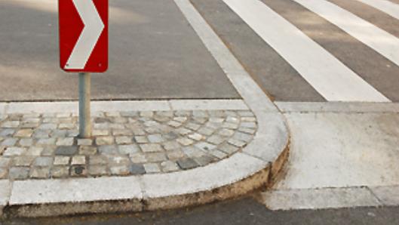
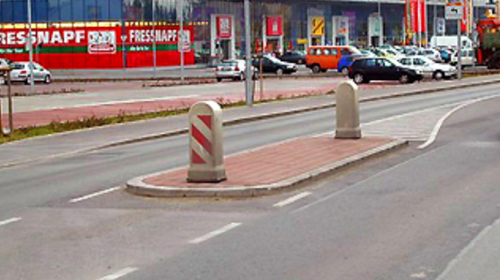
Masterplan for Walking - Implementation
from small improvements to large projects
© ORF/Hubert Kickinger
© MA 46
© MA 46

Slide 25
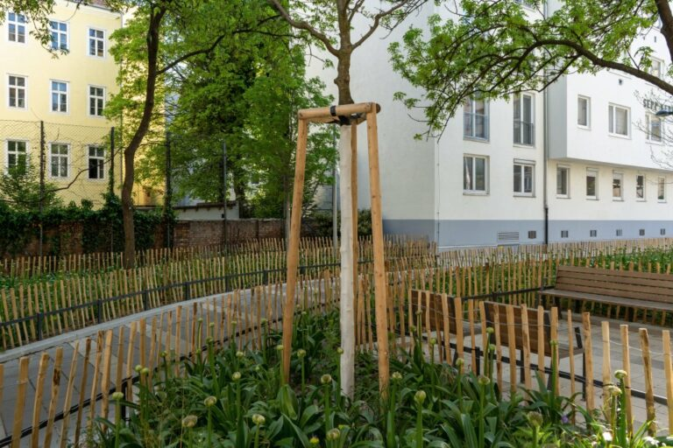
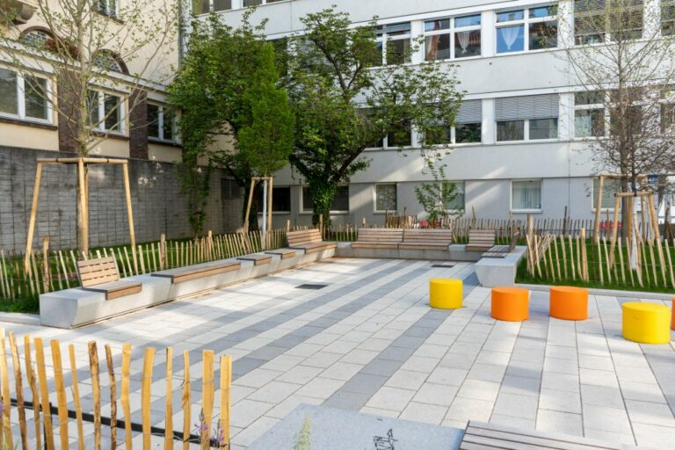
Masterplan for Walking - Implementation
from small improvements to large projects
© wienschauen
© wienschauen

Slide 26
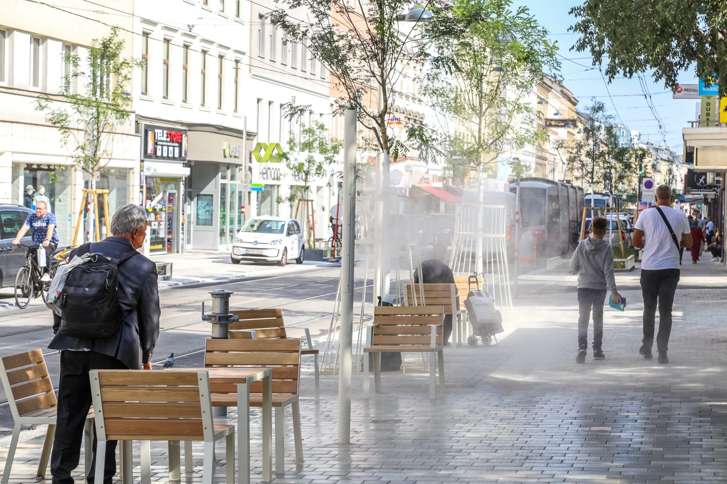
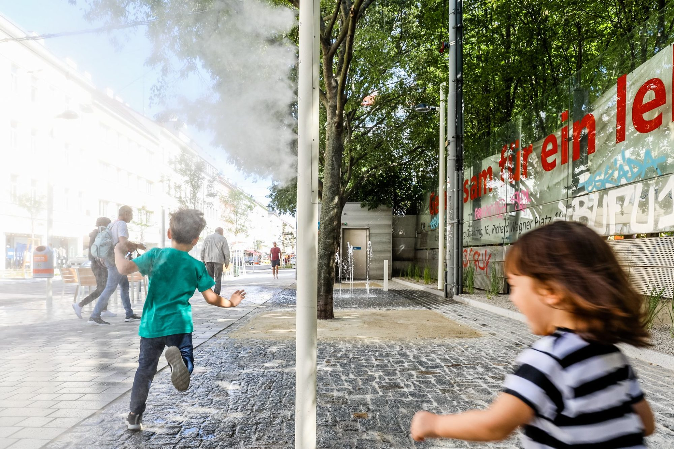
Masterplan for Walking - Implementation
from small improvements to large projects
© City of Vienna / Christian Fürthner
© City of Vienna / Christian Fürthner

Slide 27
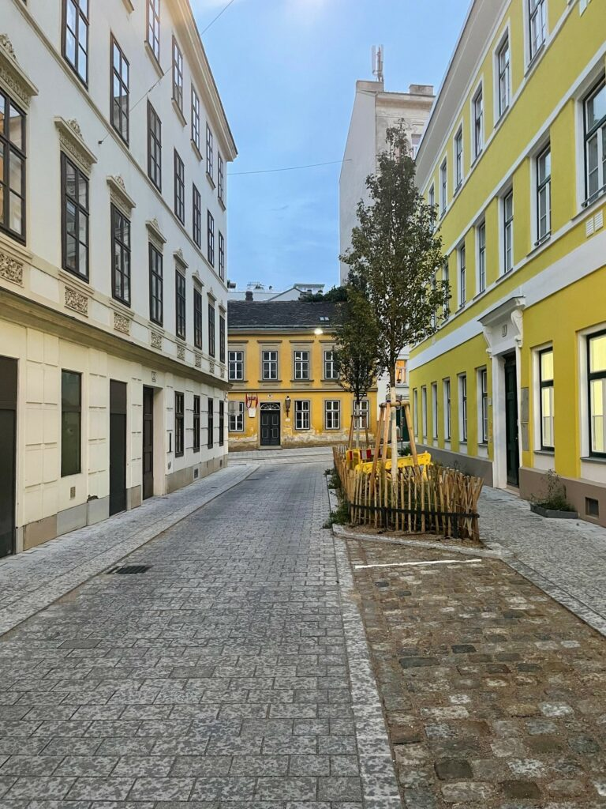
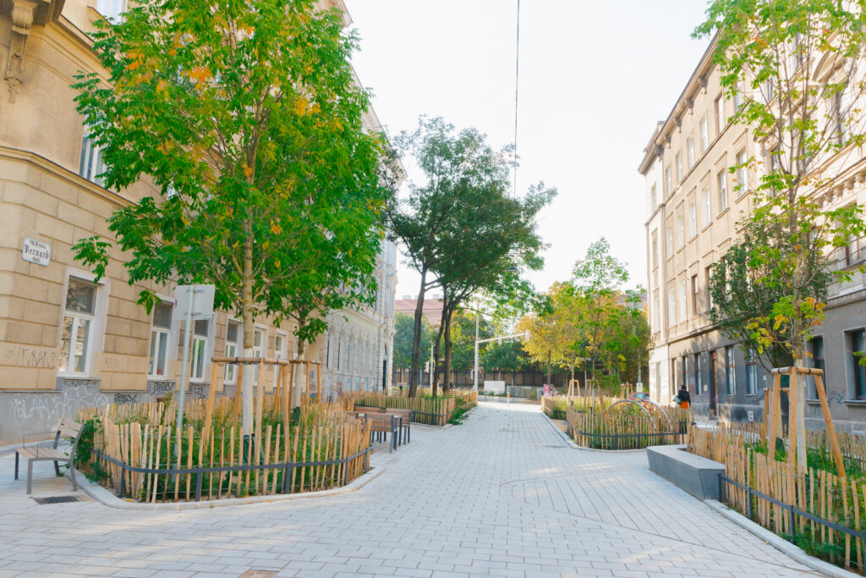
Masterplan for Walking - Implementation
from small improvements to large projects
© Mobility Agency / Lukas Fuchs
© Mobility Agency/ Johanna K.

Slide 28
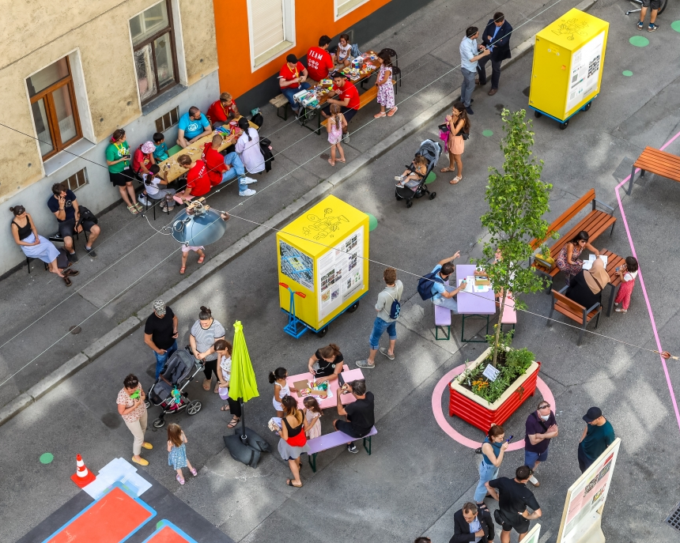
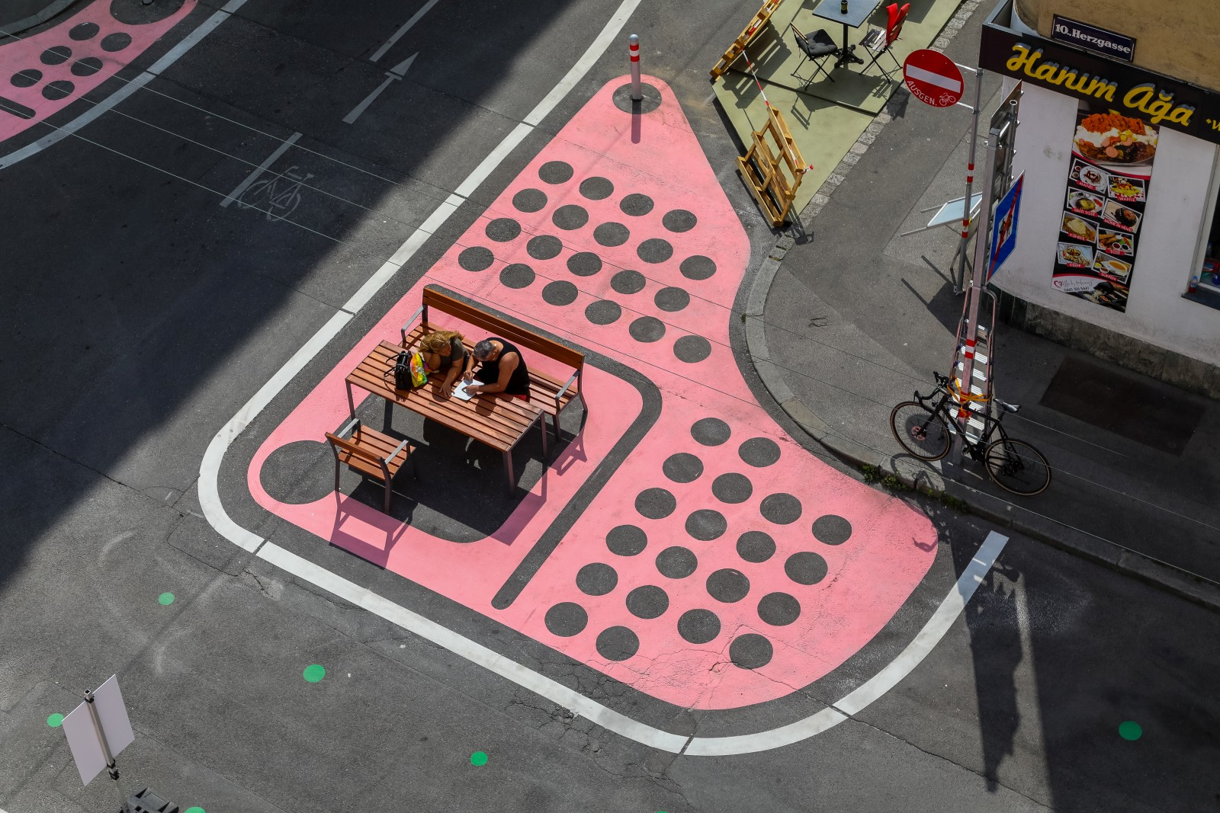
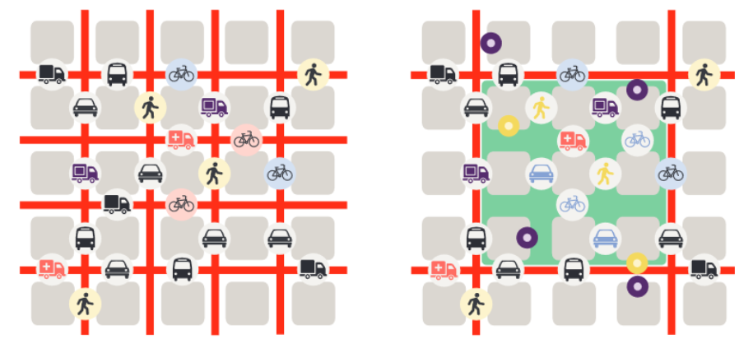

Masterplan for Walking - Implementation
from small improvements to large projects
© City of Vienna / Christian Fürthner
© City of Vienna / Christian Fürthner

Slide 29


Contact
Christoph Singelmann
Urban Development & Mobility
singelmann@urbaninnovation.at

